Slide 1
ПРЕЗЕНТАЦИЯ ДЛЯ ИНВЕСТОРОВ
МЕЖДУНАРОДНАЯ ГРУППА | ЛИДЕР РЫНКА В КРЫМУ ТОП-20 МИКРОФИНАНСОВЫХ ОРГАНИЗАЦИЙ В РОССИИ БОЛЕЕ 2,2 МЛРД РУБ. ВЫДАННЫХ ЗАЙМОВ ОДНА ИЗ НАИБОЛЕЕ ДИНАМИЧНЫХ КОМПАНИЙ НА РЫНКЕ
ЛУЧШАЯ КОМАНДА ПРОФЕССИОНАЛОВ В ОТРАСЛИ
ООО МКК «Выручай-Деньги» входит в холдинг SAD Capital LTD, Кипр

Slide 2
«ВЫРУЧАЙ-ДЕНЬГИ» В ЦИФРАХ
Лидер рынка микрофинансирования в Крыму. Выдано займов на сумму более 2,2 млрд руб.
Входит в ТОП-20 МФО в России по общему размеру портфеля микрозаймов
№1
ТОП10
Занимает крупнейшую долю рынка среди микро-финансовых компаний на полуострове, ЮФО
МФО в России по объему портфеля потребительских микрозаймов ФЛ
лидер рынка
Обработано кредитных заявок
Свыше
200 500
Обслужено более
111 000
заемщиков
За 3 года выдано займов более
2 200 000 000
Более
170
руб.
штатных сотрудников
В 2016 г. выдано займов на сумму более
868 000 000
руб.

Slide 3
СТРАТЕГИЧЕСКИЕ ЦЕЛИ И ЗАДАЧИ
Среди ключевых задач-2017 – экспансия на материке, внедрение принципиально нового ПО, повышение эффективности системы продаж и риск-менеджмента, привлечение квалифицированного персонала
Активная географическая экспансия VD Platinum на материковой части России (прежде всего, в ЦФО)
Внедрение принципиально нового высокопроизводительного и гибко настраиваемого программного обеспечения, что позволит расширить текущую продуктовую линейку розничного кредитования и устранить значимые недостатки текущего ПО
Активное внедрение агентской схемы продаж для продуктов VD Platinum (пилотный проект стартовал в IV квартале 2016 г.)
Фокус на дальнейшем повышении эффективности продаж при жестком контроле расходов
Дальнейшее совершенствование системы риск-менеджмента (акцент на сокращении времени принятия решения) на основе полученного опыта
Фокус на подборе квалифицированного персонала – текущее стабильное состояние бизнеса позволяет привлекать в команду наиболее талантливых специалистов

Slide 4
КОНКУРЕНТНАЯ СРЕДА. В ТОП-10 ПО ПОТРЕБИТЕЛЬСКИМ ЗАЙМАМ
На 01.07.17 г. компания «Выручай-Деньги» вошла в ТОП-20 крупнейших МФО в России и заняла 9 место по объему портфеля потребительских микрозаймов физлицам
ТОП-10 МФО в России по объему портфеля потре-бительских микрозаймов ФЛ на 01.07.2017
ТОП-20 крупнейших МФО в России по объему порт-феля займов на 01.07.2017
№ | ТОП-20 МФО в России | Размер портфеля, млн руб.
1 | ОТП Финанс | 24 265.9
2 | Домашние Деньги | 7 760.5
3 | МигКредит | 3 833.4
4 | ГК MoneyMan | 1 715.9
5 | ГК «Equanta» (ранее – «Быстроденьги») | 1 670.7
6 | ГК «СМСФИНАНС» | 1 604.2
7 | Е заем | 1 387.9
8 | КредитехРус | 1 155.0
9 | ВиваДеньги (Центр финансовой поддержки) | 1 045.5
10 | Столичный Залоговый Дом (CarMoney) | 946.0
11 | Займер | 824.0
12 | Лига Денег | 768.5
13 | СРОЧНОДЕНЬГИ | 758.6
14 | МКК «Удмуртский фонд развития предпринимательства» | 750.7
15 | НО «Фонд поддержки предпринимательства Республики Татарстан» | 732.5
16 | АНО «МФК «Ростовское региональное агентство поддержки предпринимательства» | 679.9
17 | Инвест-проект (БМ-Инвест) | 665.1
18 | Выручай Деньги | 633.8
19 | Саммит (Центр Займов) | 613.2
20 | Фонд «Югорская региональная микрокредитная компания» | 530.6
Источник: RAEX (Эксперт РА)
№ | Наименование МФО | Объем портфеля потреб. займов |  | Темп прироста, %
 |  | На 01.07.2017, млн руб. | На 01.07.2016, млн руб.
1 | ОТП Финанс | 17 374.3 | 9 963.8 | 74
2 | МигКредит | 2 672.6 | 1 600.2 | 67
3 | Столичный Залоговый Дом (CarMoney) | 1 024.2 | 102.8 | 896
4 | MoneyMan | 725.0 | 112.0 | 547
5 | Инвест-проект (БМ-Инвест) | 622.8 | 219.9 | 183
6 | Лига Денег | 553.9 | 362.9 | 53
7 | ВиваДеньги | 513.7 | 480.3 | 7
8 | Саммит | 511.3 | 393.0 | 30
9 | Выручай Деньги | 409.1 | 248.2 | 65
10 | Конга | 255.0 | 0.0 | -
Источник: RAEX (Эксперт РА)

Slide 5
РЕГИОНАЛЬНАЯ ЭКСПАНСИЯ
В 2016 г. «Выручай-Деньги» осуществила выход на материковую часть России. В 2017 г. материковая экспансия усилилась – в I полугодии открыты 8 новых филиалов
В 2016 г. Компания осуществила выход на материковую часть России под новым брендом VD Platinum (продукт «займы наличными»)
На сегодня на материке Компания представлена в Москве, Брянске, Калуге, Смоленске, Курске, Белгороде, Липецке и Твери, Ростове-на-Дону
В 2017 г. географическая экспансия усилилась. В ближайжих планах – открытие филиалов МКК «Выручай-Деньги» в Орле, Воронеже, Казани и др. городах
Smolensk
Mosсow
Bryansk
Kaluga
Tula
Orel
Kursk
Lipetsk
Belgorod
Rostov
Sevastopol

Slide 6
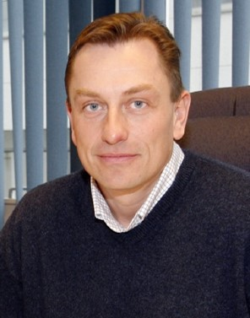
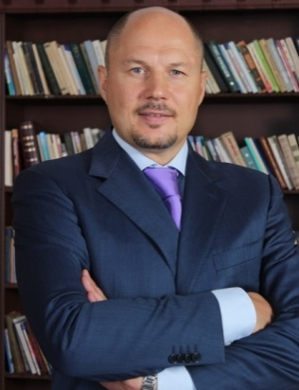
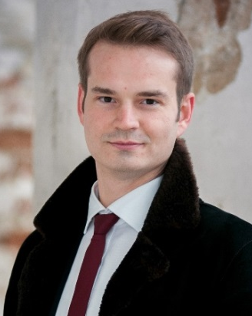
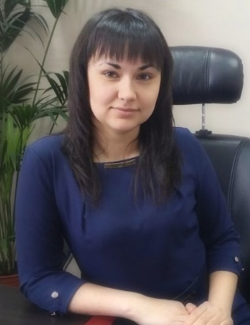
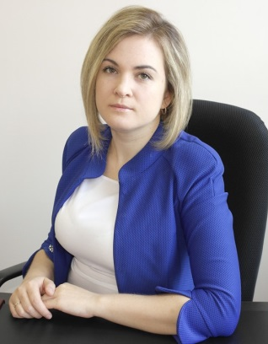
НАША КОМАНДА
Международное руководство компании представлено лучшими специалистами в отрасли
Председатель Совета директоров
Генеральный директор
Операционный директор
Финансовый директор
Директор по рискам
Петр Расоха
Опытный топ-менеджер и банкир с более чем 20-летним опытом работы, от финансов и операций до позиции председателя правления в крупных международных банках
Олег
Анищик
Более 15-ти лет управ-ленческого опыта, ранее руководил одной из круп-нейших коллекторских компаний в РФ
Карел Лахман
Многолетний опыт в управлении проектами (Operations & IT, Real Estate Investments)
Елена
Зубрицкая
Ксения Головачева
Более 5 лет стажа в сфере риск-менедж- мента с опытом ра- боты в ведущем ме- ждународном розни- чном банке, специа- лизирующемся на микрокредитовании
Многолетний опыт в управлении финансами и финансовом менеджменте

Slide 7
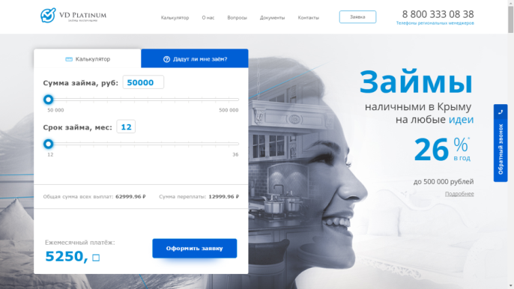
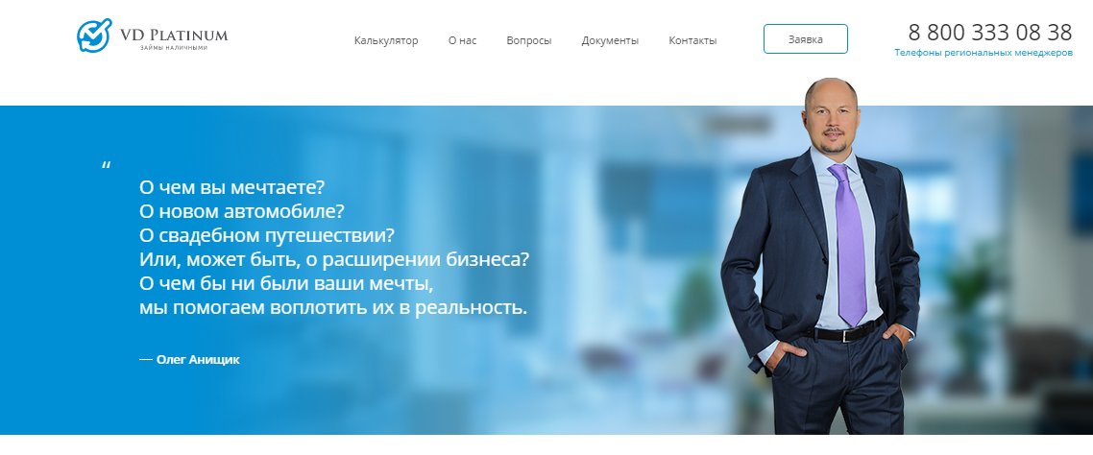
УСПЕШНЫЙ ЗАПУСК НОВОГО БИЗНЕС-НАПРАВЛЕНИЯ
В 2016 г. «Выручай-Деньги» успешно вывела на рынок новый бренд – «VD Platinum. Займы наличными»
Компания запустила новый продукт «займы наличными» в марте 2016 г. Активная фаза продаж началась в конце лета. В октябре в Крыму была проведена активная интегри-рованная имиджевая рекламная кампания в поддержку разработанного бренда VD Platinum, под которым продвигается продуктовая линейка «займы наличными». В результате кампании продажи возросли в 2,5-3 раза.
В 2017 г. компания открыла 8 офисов продаж займов наличными в Центральном федеральном округе РФ. Доля продаж займов наличными в общем кредитном портфеле стремительно растет и на 01.10.2017 превышает 19%.

Slide 8
ПРОДУКТОВАЯ ЛИНЕЙКА
Основные бизнес-направления компании – дальнейший рост в 2-х ключевых сегментах: потребительские займы и займы наличными
Кредитный Продукт (заем) | Первоначальный взнос | Срок займа | Сумма займа, руб. | Единовременная комиссия за выдачу займа | Процентная ставка (годовых)
Потребительские займы (POS-кредиты)
Акционный | 20-90% | 2-10 мес. | от 2 000 до 100 000 | От 3,00% | 0,001-5,5%
12+1 | 10% | 12 мес. | от 2 000 до 100 000 | От 3,00% | 55%
Мой | 10-50% | 6-36 мес. | от 2 000 до 100 000 | От 3,00% | 55-75%
Удобный | 0% | 6-36 мес. | от 2 000 до 100 000 | От 3,00% | 55-75%
Займы наличными (VD Platinum)
Стандартный | - | 1-4 года | от 50 000 до 500 000 | - | 44,5%
Доступный | - | 1-4 года | от 30 000 до 100 000 | - | 60,5-65%
Под залог ПТС | - | 1-4 года | от 50 000 до 500 000 | - | 55%
Под залог недвижимости | - | 1-5 лет | от 100 000 до 5 000 000 | - | 44,5%

Slide 9
КРЕДИТНЫЙ ПОРТФЕЛЬ
Текущий портфель займов «Выручай-Деньги» на 01.10.2017 составил 917,2 млн руб*.
Темп роста портфеля за последние 12 месяцев составил 70%.
млн руб.
+70%
* Размер портфеля по полному долгу (тело + штрафы + проценты)

Slide 10
ЕЖЕГОДНЫЙ РОСТ ОБЪЕМОВ КРЕДИТОВАНИЯ
Рост портфеля за 9 мес. 2017 года составил 65%
Плановый прирост продаж кредитных продуктов на 2017 г. составляет 90%.
руб.
Линия тренда роста продаж кредитных продуктов в 2017 г.

Slide 11
ПЛАН-2017 – БОЛЕЕ 1,3 МЛРД РУБЛЕЙ
В 2016 г. МКК «Выручай-Деньги» выдала более 868,255 млн руб. займов – на 23% больше, чем в 2015 г.
В 2017 г. компания планирует выдать свыше 1,3 млрд руб. займов.
руб.
руб.

Slide 12
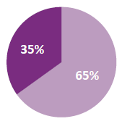
СТРАТЕГИЯ ФОНДИРОВАНИЯ
Условия инвестирования разрабатываются для каждого инвестора индивидуально, исходя из целей инвестора, суммы, сроков инвестирования и капитализации
RUR 850 mln
Финансирование основной деятельности Компании осуществляется как за счет собственных средств, так и за счет привлеченных заемных средств и инвестиций.
Доля собственных средств колеблется в диапазоне 30-35%, а заемных – 65-70%
В отношении инвесторов мы придерживаемся принципи- альных подходов на основе индивидуальности и взаи-мовыгодного сотрудниче-ства.
Условия инвестирования разрабатываются и обсуж-даются для каждого инвес-тора индивидуально, исходя из суммы, сроков инвести-рования и капитализации, а также целей, которые преследует инвестор.
На сегодня компания сотрудничает с рядом российских банков, в которых одобрены кре- дитные линии на общую сумму более 270 млн руб., а также с между-народной группой Fairdip Group , которая инвести-ровала в развитие МКК "Выручай-Деньги" свыше 200 млн руб.
Для реализации планов компании по увеличению объема кредитного портфе-ля в 2018 г. компании требу-ется дополнительно 850 млн руб., которые мы готовы привлекать на выгодных для кредиторов условиях.
В виде обеспечения мы предлагаем самую качест-венную долю кредитного портфеля компании.

Slide 13
НАШИ ПАРТНЕРЫ
«Выручай-Деньги» сотрудничает с 24 компаниями-партнерами. Ниже представлены основные партнеры
КОМПАНИЯ
DNS ЭЛЬДОРАДО VOLTMART TAIR
JINGLE
COMFY
ИНДИКАТОР
МИКРОЛАЙН
ДОМАШНИЙ КОМПЬЮТОР
PARK
СФЕРА ДЕЯТЕЛЬНОСТИ
ЭЛЕКТРОНИКА ЭЛЕКТРОНИКА ЭЛЕКТРОНИКА ЭЛЕКТРОНИКА ЭЛЕКТРОНИКА ЭЛЕКТРОНИКА
ЭЛЕКТРОНИКА
ЭЛЕКТРОНИКА
ЭЛЕКТРОНИКА
ПЕРСОНАЛЬНЫЕ КОМПЬЮТЕРЫ ПЕРСОНАЛЬНЫЕ КОМПЬЮТЕРЫ
МОБИЛЬНЫЕ ТЕЛЕФОНЫ
RU-STORE
АВТОРИЗОВАННЫЙ ДИЛЕР APPLE
МНОГО МЕБЕЛИ
МЕБЕЛЬ

Slide 14
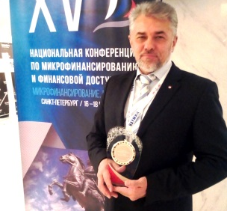
ЧЛЕНСТВО В АССОЦИАЦИЯХ И ДОСТИЖЕНИЯ
ЧЛЕНСТВО В СРО «МиР»
ЛУЧШИЙ БИЗНЕС-СТАРТАП
Компания является членом СРО «Микрофинансирование и Развитие», которая объединяет наиболее крупные и успешные микрофинансовые организа-ции России
По итогам 2014 года Ассоциацией молодых предпринимателей России (АМПР) компания «Выручай-Деньги» признана лучшим бизнес-стартом России
В ТОП-10 МФО РФ по ПОТРЕБ. ЗАЙМАМ
ПРЕМИЯ «ЗОЛОТОЙ РУБЛЬ 2016»
По оценке международного рейтингового агентства «Эксперт РА», компания занимает 6 место среди российских МФО по объему портфеля потребительских микрозаймов ФЛ на 01.01.2017
В ноябре 2016 г. МКК «Выручай-Деньги» стала победителем Премии «Золотой рубль 2016» в номинации «За вклад в развитие региона». Организатор Премии –Национальное партнерство участников микрофинансового рынка (НАУМИР).
РЕКОМЕНДАТЕЛЬНЫЕ ПИСЬМА
+73% ПРИРОСТ ПОРТФЕЛЯ
ООО «Выручай-Деньги» явля-ется надежным партнером для полусотни компанний, частных и институциональных инвесто-ров, о чем свидетельствуют рекомендательные письма
За 8 месяцев 2017 года рост выдачи займов увеличился на 73% по сравнению с аналогичным периодом 2016 года.

Slide 15
БЛАГОДАРИМ ЗА проявленный интерес!
Надеемся на взаимовыгодное сотрудничество
www.vyruchaidengi.ru
www.vdplatinum.ru

